Slide 1
Использование фишек и пуговиц для детей с ОВЗ
Игровая технология
учитель-логопед Соколовская О.В.

Slide 2
У детей с ОВЗ ряд неречевых навыков очень слабо сформирован.
Проблемы психологических функций, влекут за собой :
- трудности со звуко-буквенным анализом
- эффективность комплексной коррекционной работы по развитию мелкой моторики и координации пальцев рук
Для того, чтобы у ребенка
- развивались навыки фонематического слуха и анализа ,
- совершенствовались мелкая моторика , память и внимание
- появилось умение различать твердые и мягкие согласные
- воспитывалось положительное отношение к изучению звуков, букв и слов, важно использовать игровые методы .Одним из интересных и эффективных решений в работе, является – прием пуговиц и фишек с буквами.

Slide 3
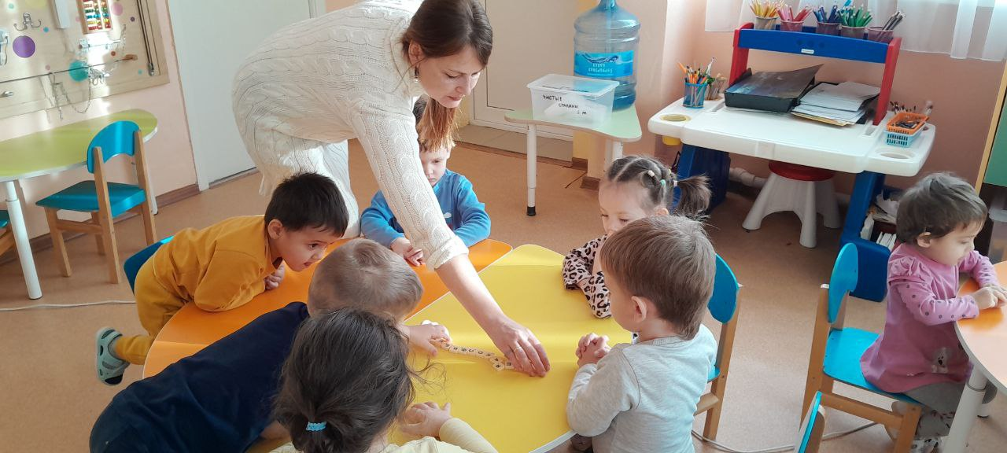

Slide 4
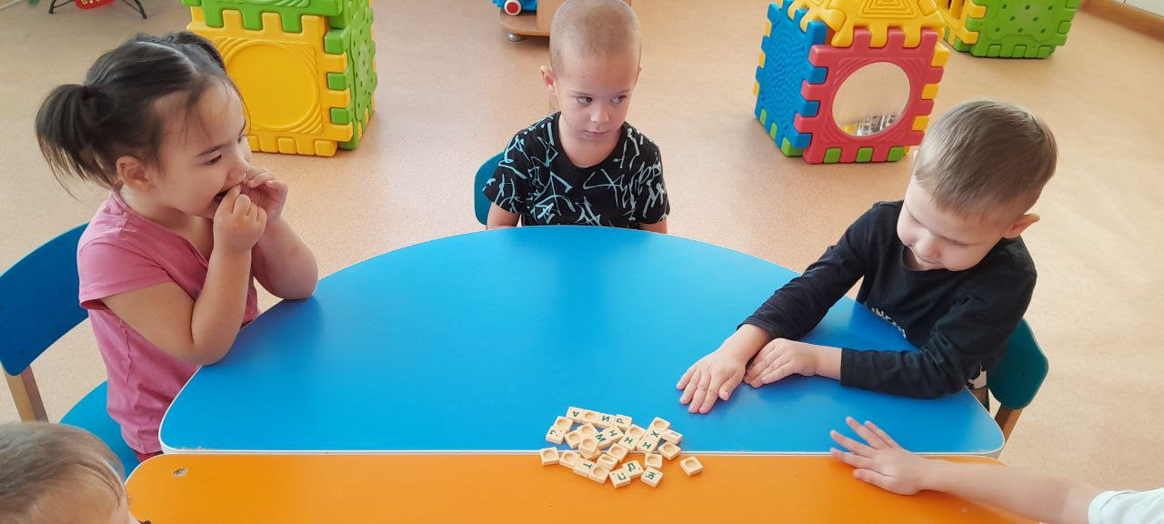

Slide 5
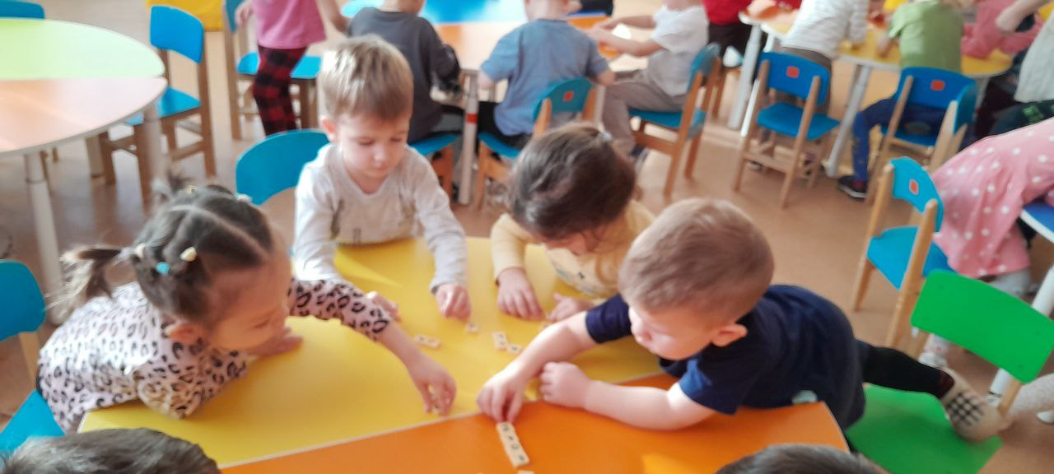

Slide 6
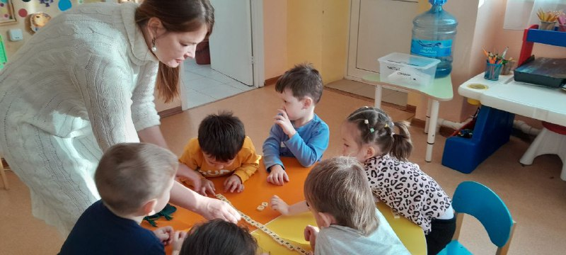

Slide 7
Развивающие задачи
- Коммуникационная деятельность. Стимулирование развития речи через активизацию движения пальцев рук
Стимулирование развития речи через активизацию движения пальцев рук.
Актуальность проблемы:
Развитие ручных умений ребенка является важным показателем условий хорошего физического и нервно-психического состояния ребенка. В головном мозге человека центры, отвечающие за речь и движение пальцев рук, расположены очень близко. Различные поделки, аппликации на развитие мелкой моторики - дают возможность развивать мышечные и тактильные ощущения, расширяют кругозор и стимулируют творческое воображение. Благодаря работе с различными материалами ребенок получает сенсорные впечатления, развивает внимательность и способность сосредотачиваться. Одним из полезных логопедических занятий является работа с пуговицами и бусами.
Логопеды, педагоги, воспитатели используют занимательный материал для овладения счетом, закрепления знаний формы, цвета и размера. Игры с пуговицами и бусами развивают тактильное восприятие, мелкую моторику рук, зрительную моторную координацию. Ребенок учится классифицировать предметы по цвету, размеру и форме. Пуговицы - один из интересных материалов, который можно использовать в работе по коррекции звукопроизношения. Элементы игр с пуговицами и бусами можно включать как часть занятия. Педагогическая технология с бусами развивает тактильные ощущения мелкую ручную моторику, внимание, любознательность расширяет представления детей об окружающем мире, , совершенствует сенсомоторику – согласованность в работе глаза и руки, координацию движений их точность.

Slide 8
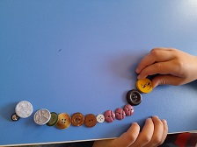

Slide 9
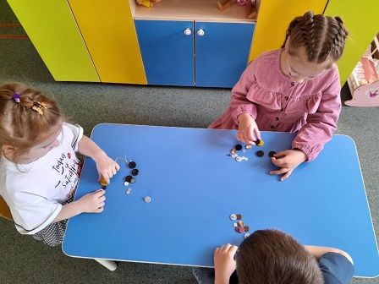

Slide 10
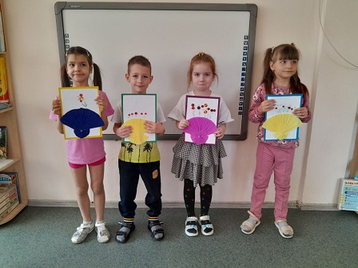
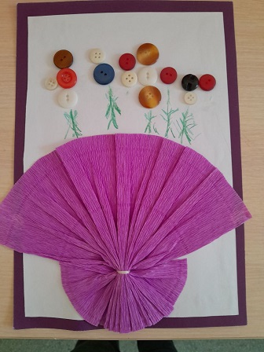

Slide 11
Итоги занятий с фишками и пуговицами:
Дети усваивают элементарную технику мелкой моторики гимнастики.
У воспитанников - положительная реакция и эмоциональный отклик на
знакомство с новыми видами работы с пуговицами. Дети с интересом и
желанием выполняют упражнения на развитие речи во время подготовки поделок;
Хорошие результаты взаимодействия учителя-
логопеда с воспитателями и родителями. Родители получили необходимые
знания по данной теме, стали более информированными в вопросе
проведения игр по развитию мелкой моторики с детьми дома.
В процессе работы составляются картотеки игр и упражнений с пуговицами по интересам.
Таким образом, целенаправленная, регулярно осуществляемая работа
учителя-логопеда с воспитателями и родителями по развитию речи и мелкой моторики у детей позволяет добиться положительных результатов.

